Slide 1
미정이
도서관 재고관리 및 회원관리
정한진
홍영신
이경현
전진영

Slide 2



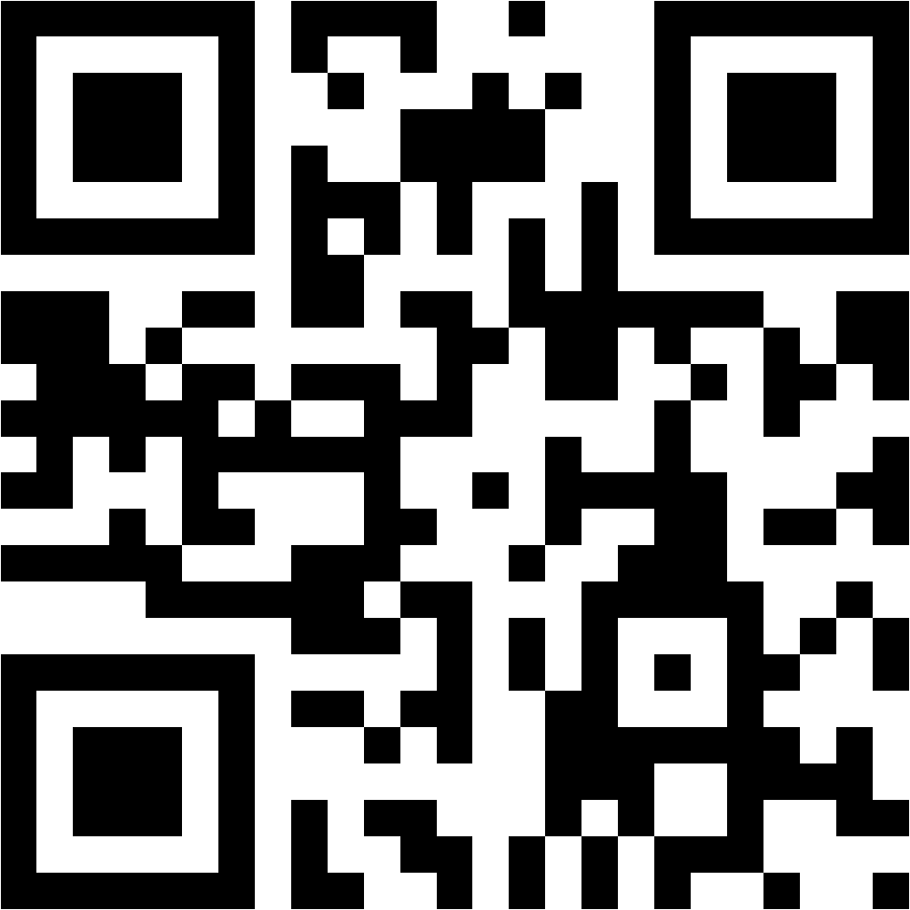

도서관리
도서대여
도서반납
도서 QR코드
파일 입출력
알 수 없는 작성자 님의 이 사진에는 CC BY-SA 라이선스가 적용됩니다.

Slide 3





회원관리
가입된 회원 확인〮수정
회원 삭제
도서대여 여부와 날짜확인
회원 가입

Slide 4
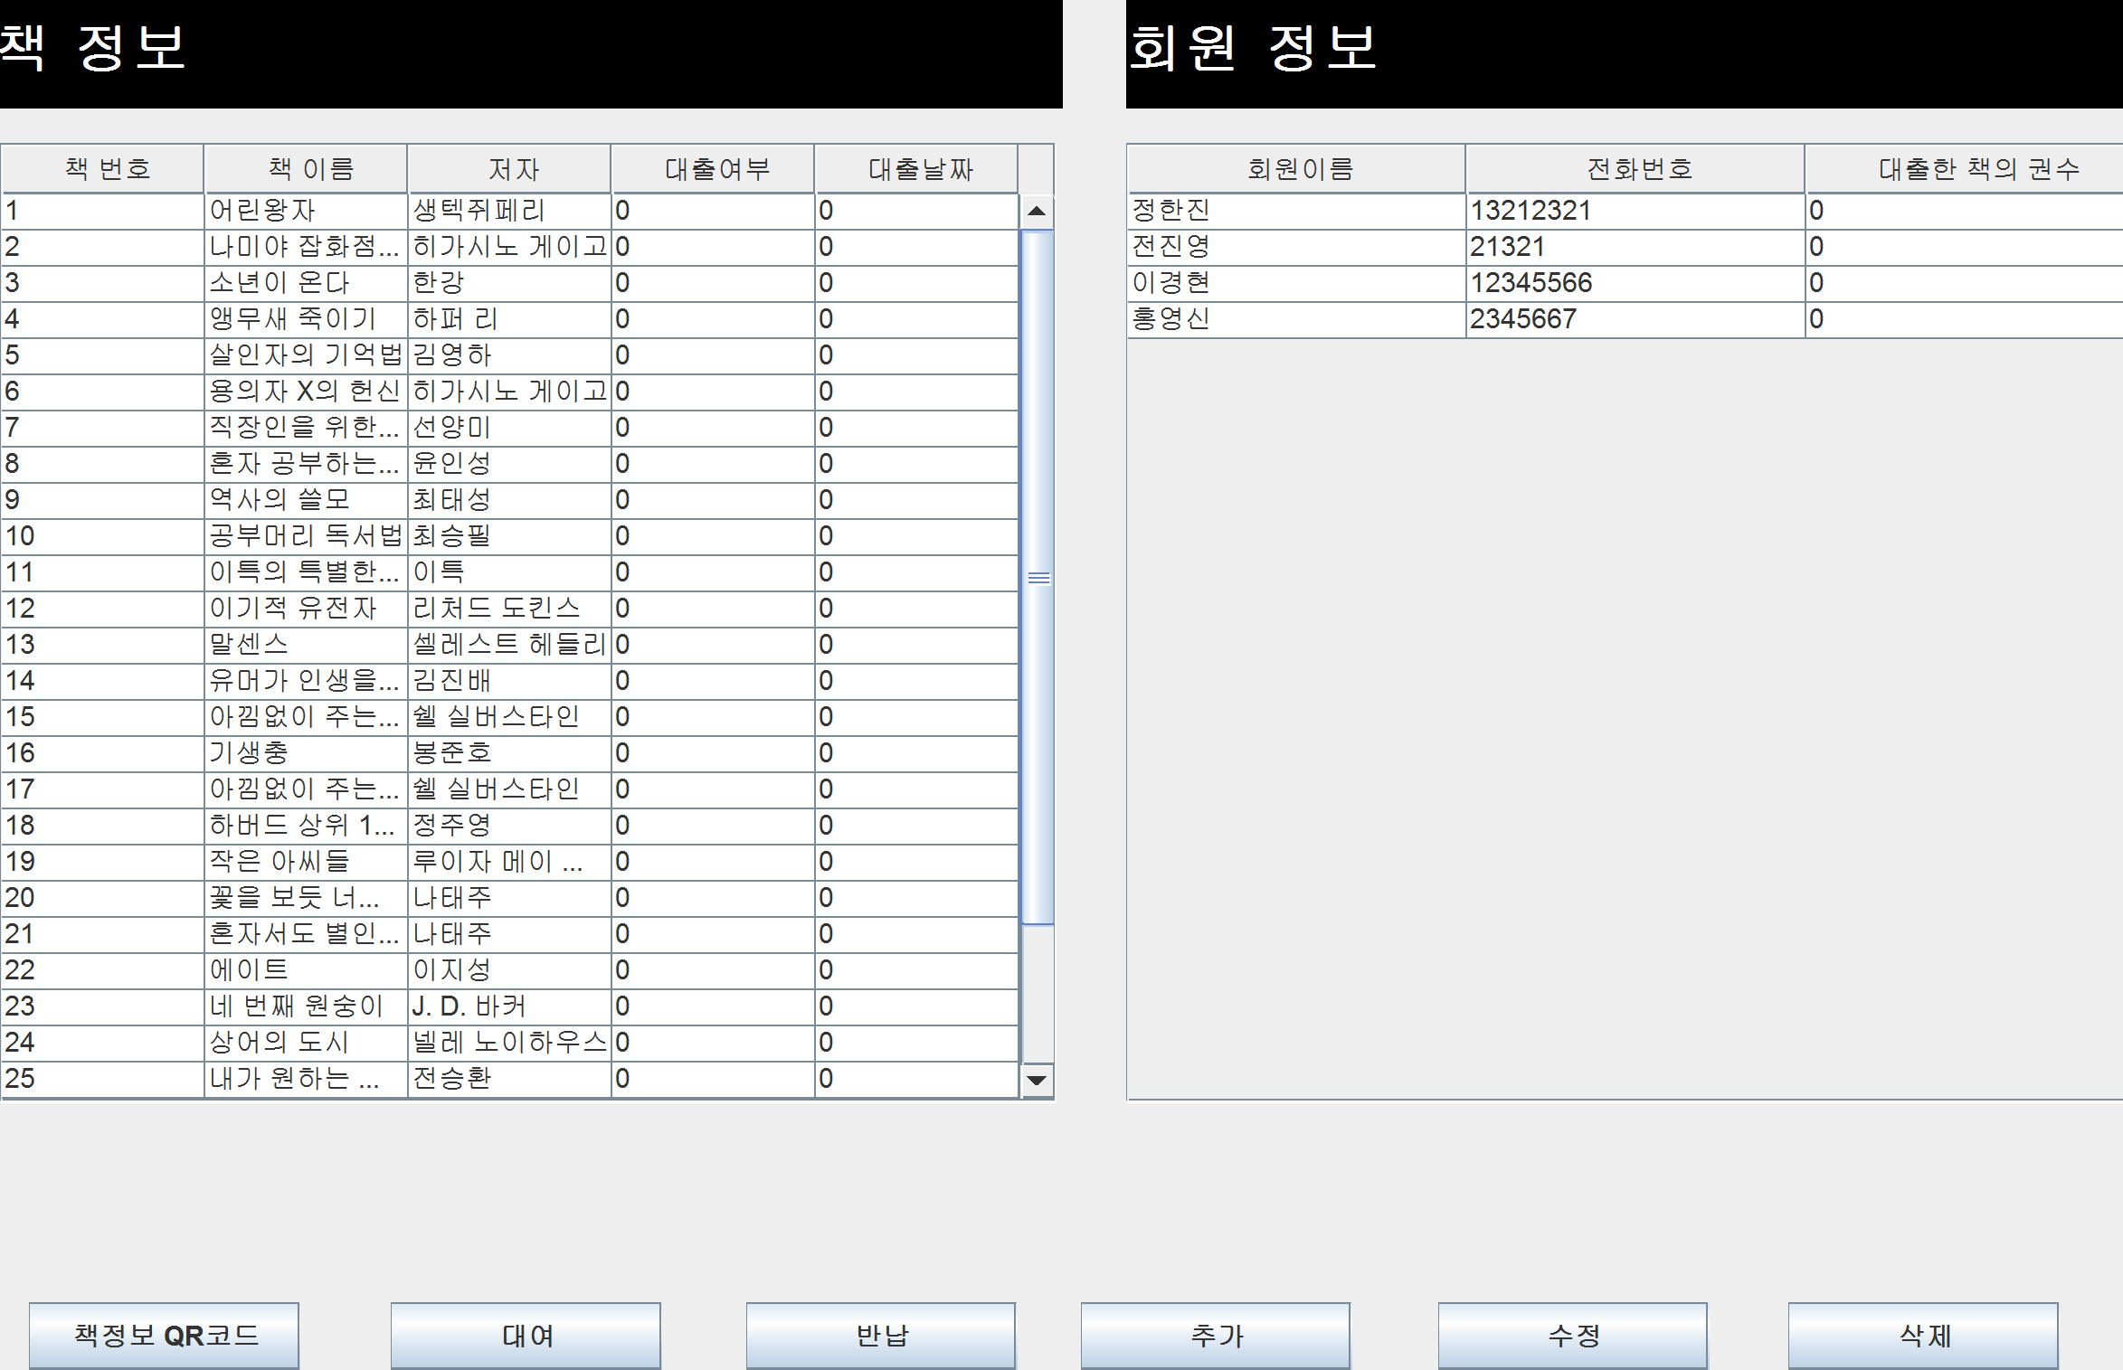
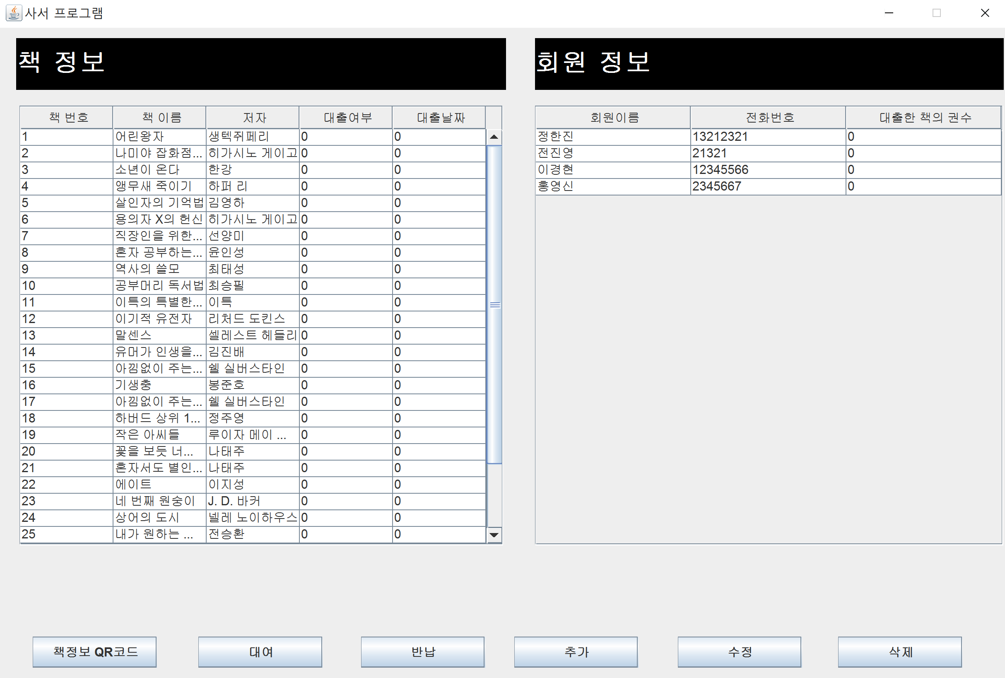
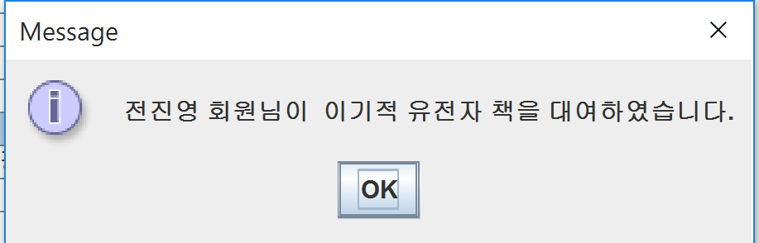
도서관리_ 도서대여
② 대여할 회원 선택
① 대여할 책을 선택
③ 대여버튼 클릭

Slide 5
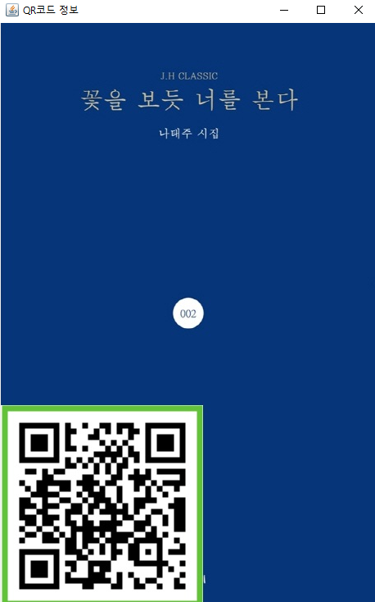
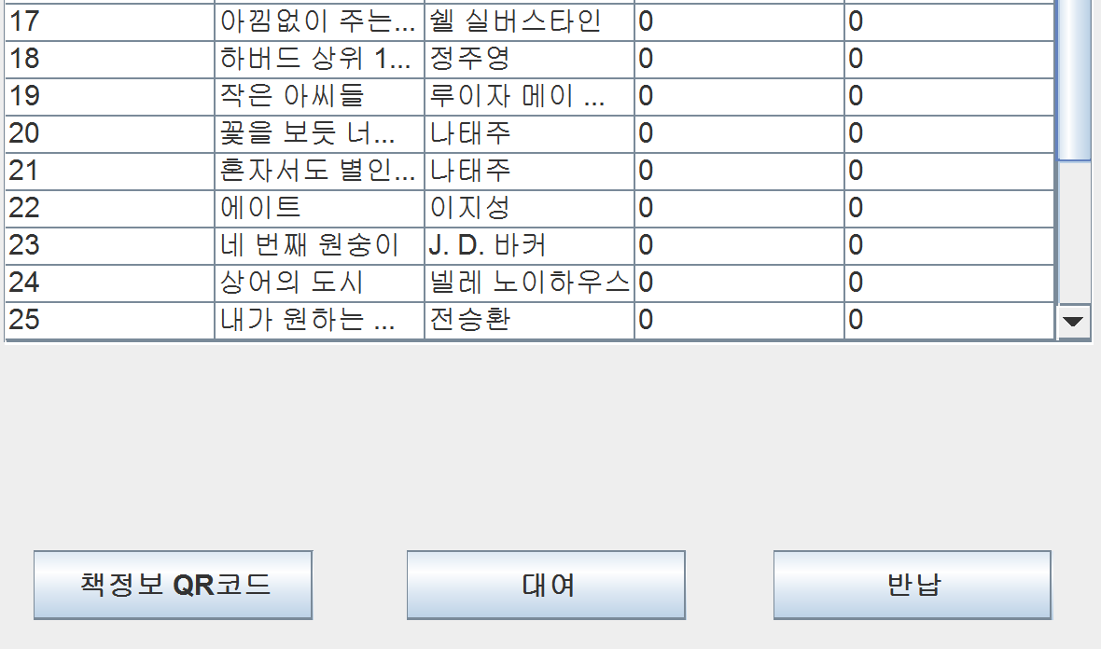
도서관리_ 도서QR코드
① 책을 선택
② QR버튼 클릭

Slide 6
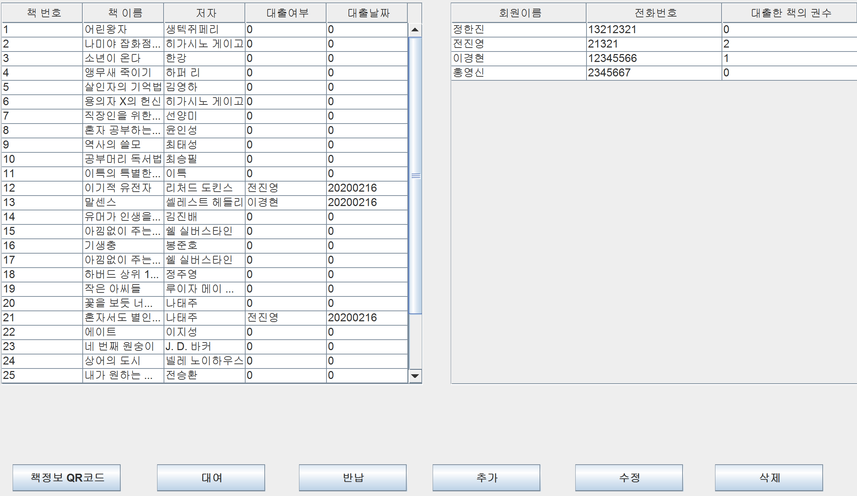
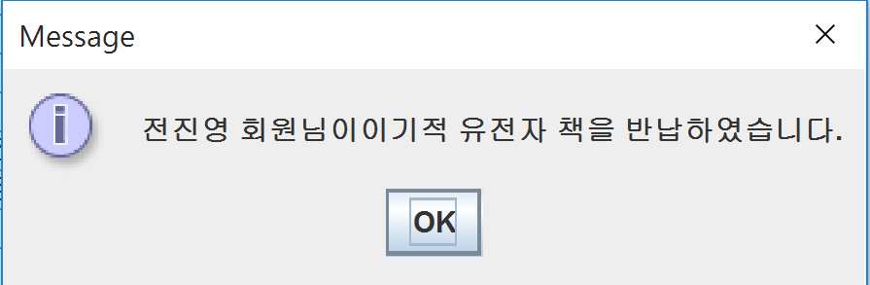
도서관리_ 도서반납
① 반납할 책을 선택
② 반납버튼 클릭

Slide 7
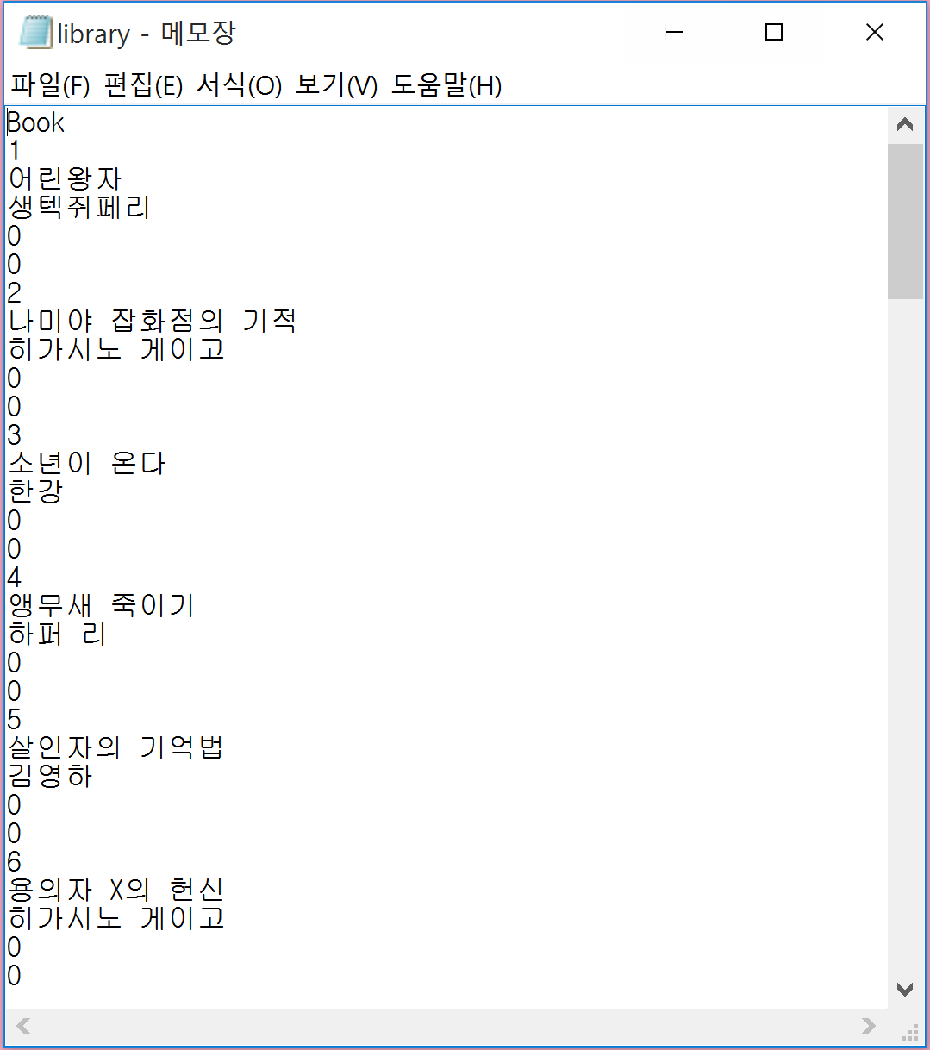
도서관리_ 파일입출력
가입된 회원 〮반납 〮대여 정보
TXT로 저장
프로그램이 끝난 후에도 정보 저장

Slide 8
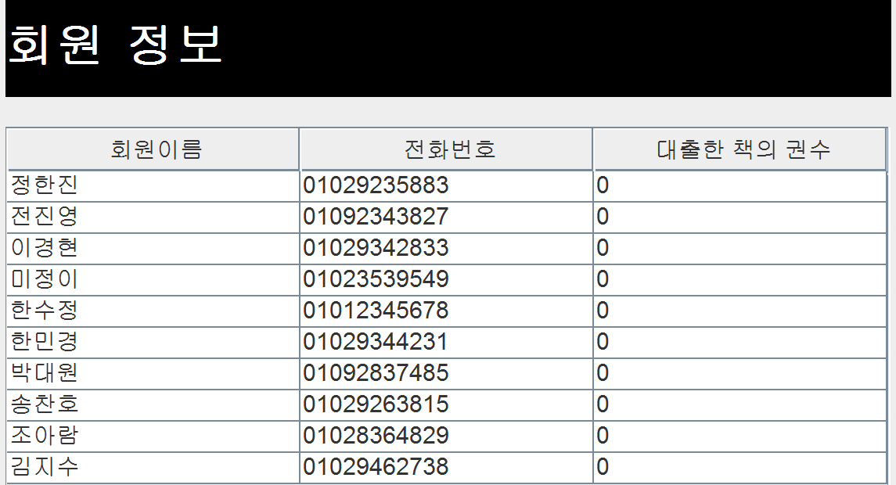
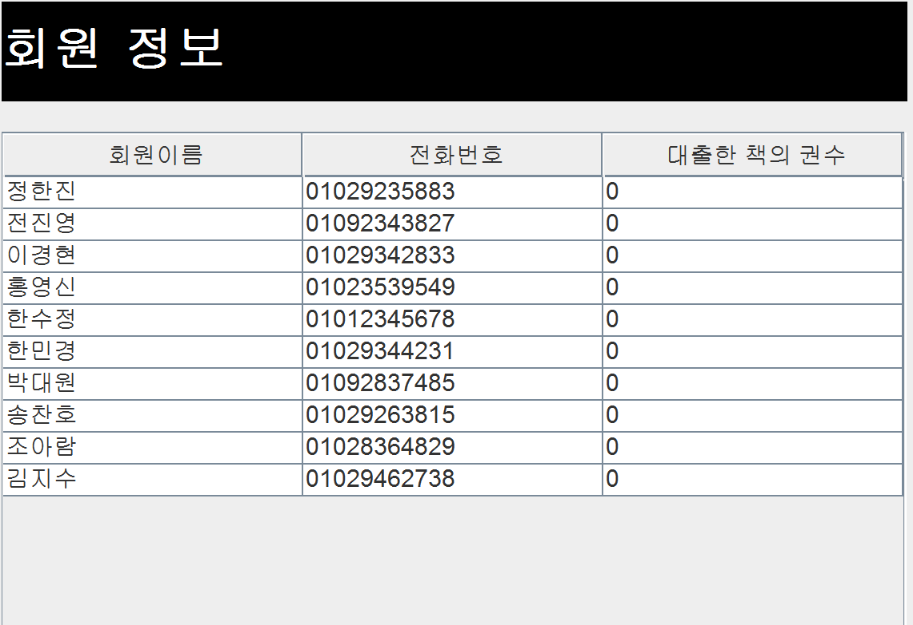
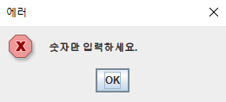
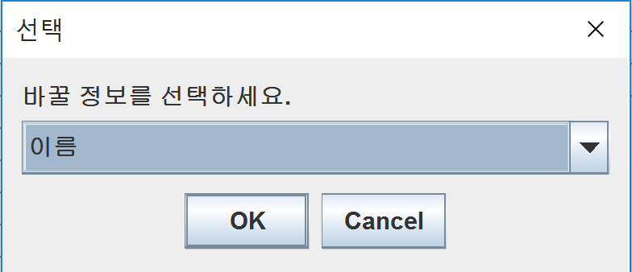
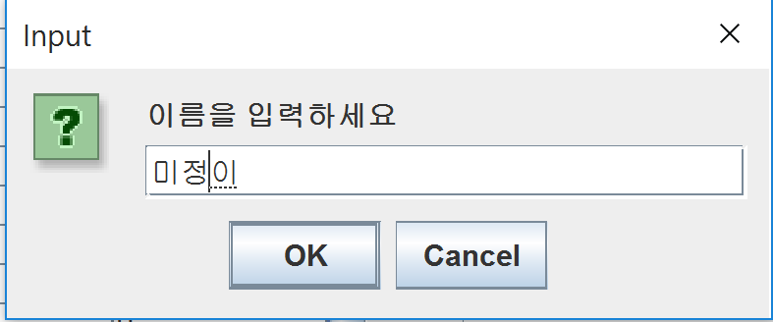
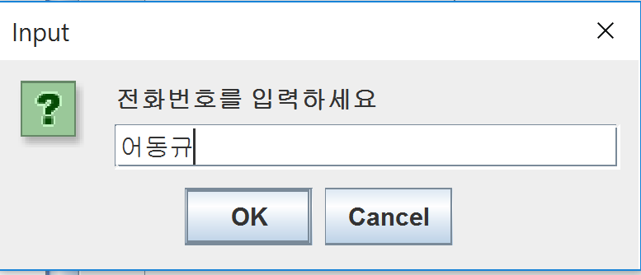
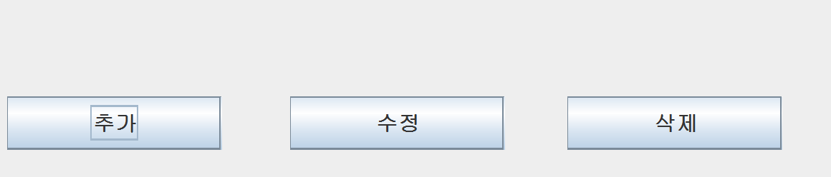
회원관리_ 가입된 회원 확인〮수정
에러 메시지 다이얼로그
전화번호 입력창에 문자열 입력 시
⑤ “미정이”로 이름 변경
④ 수정할 정보 입력
③ 이름과 전화번호중 수정할 정보 선택
① 회원 선택
`
② 수정버튼 클릭

Slide 9
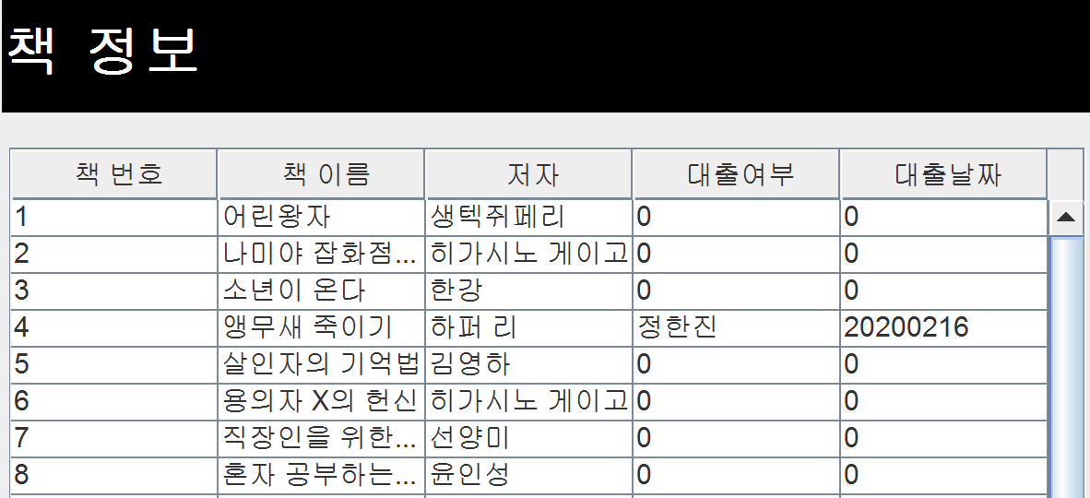
회원관리_ 도서대여 여부〮대여날짜 확인
대여한 회원〮 날짜 정보 확인

Slide 10
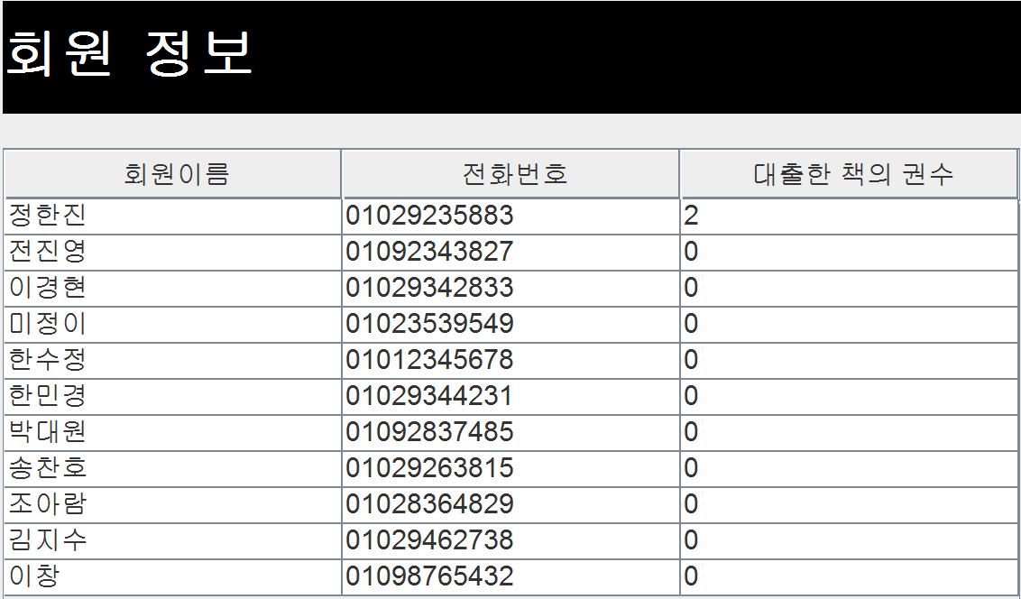
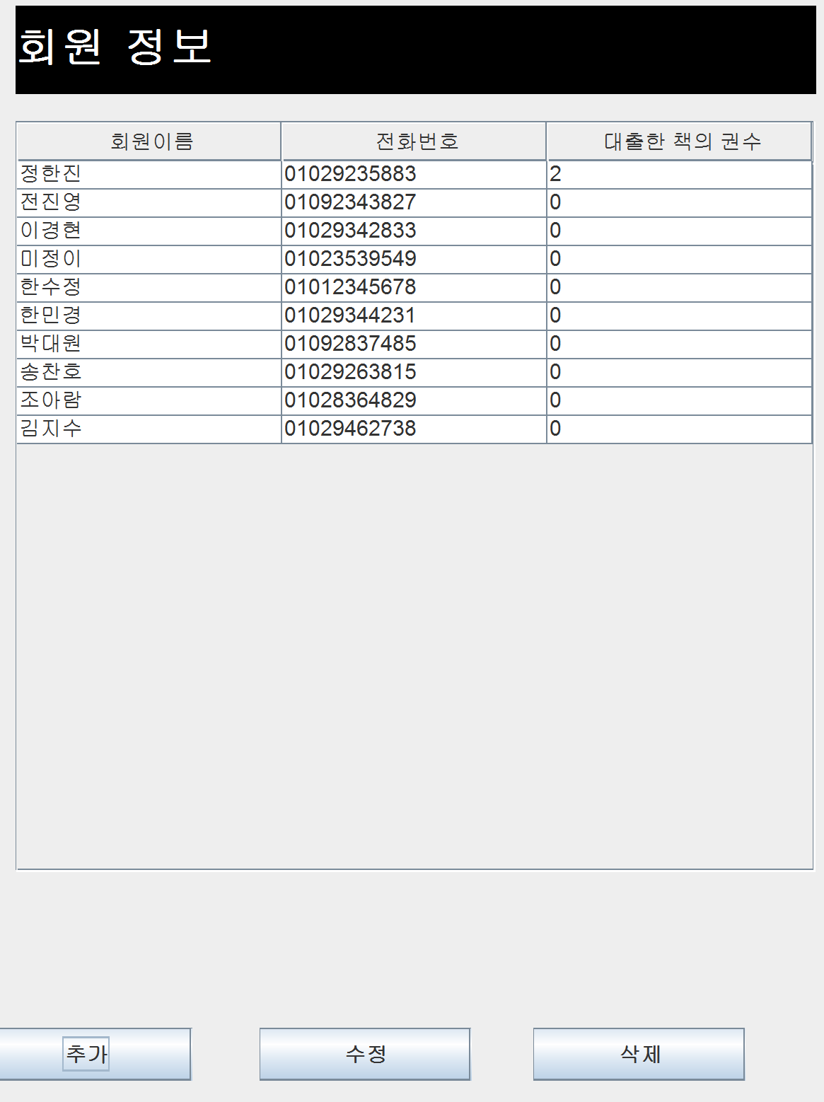
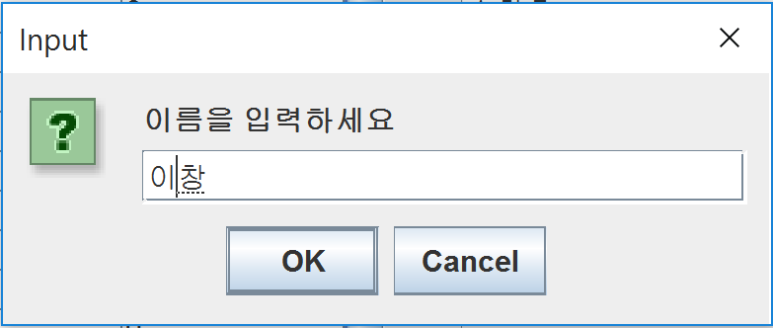
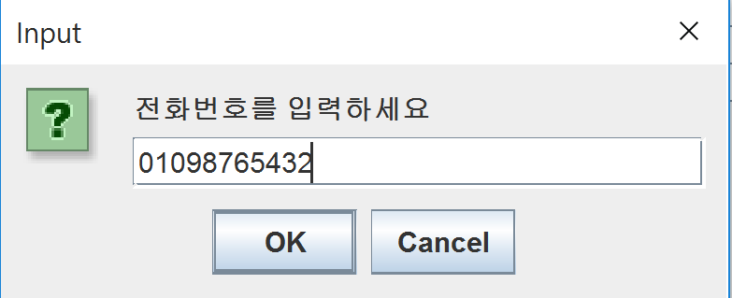
회원관리_ 회원가입
③ 전화번호 입력
② 이름입력
① 추가버튼 클릭
④ 새로 등록된 회원 확인

Slide 11
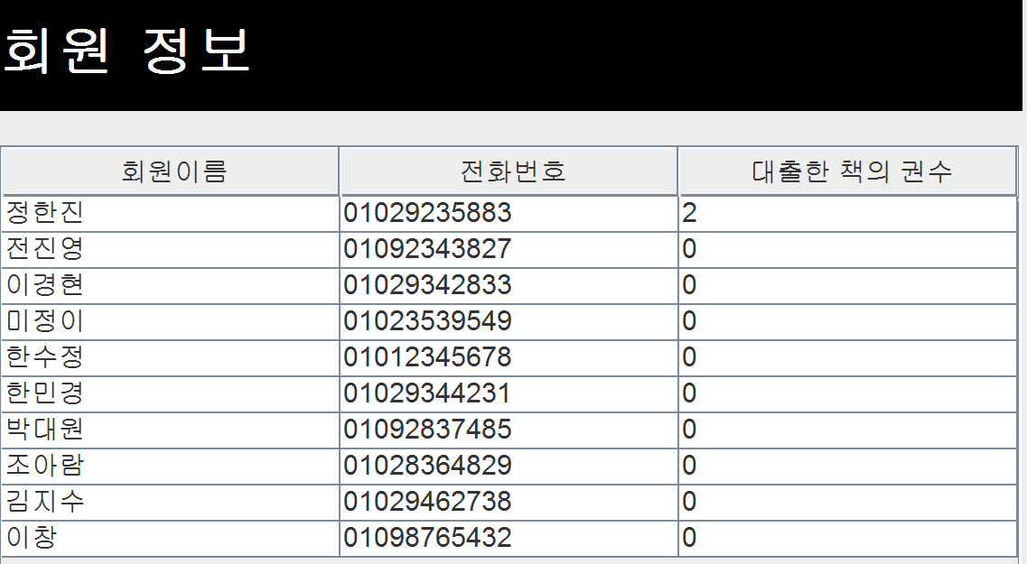
회원관리_ 회원삭제
③ ”송찬호”삭제 확인
① 삭제하고 싶은 회원선택
② 삭제버튼 클릭

Slide 12
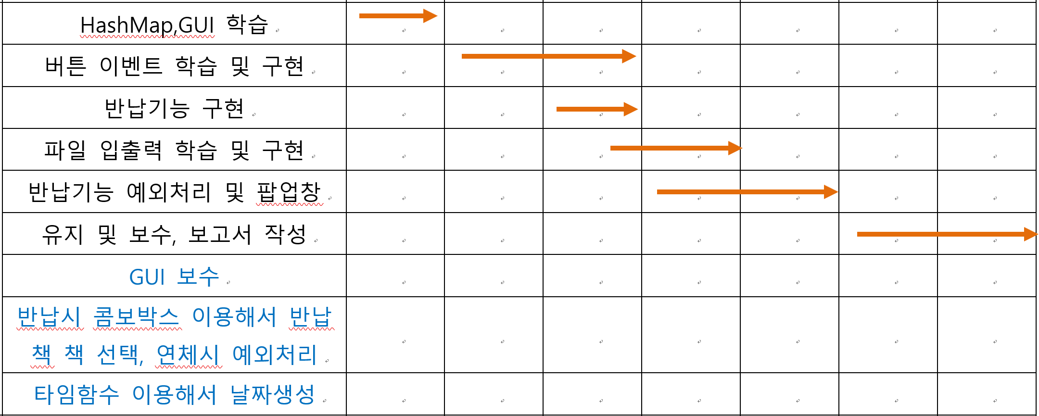
계획 〮 실제일정_정한진

Slide 13
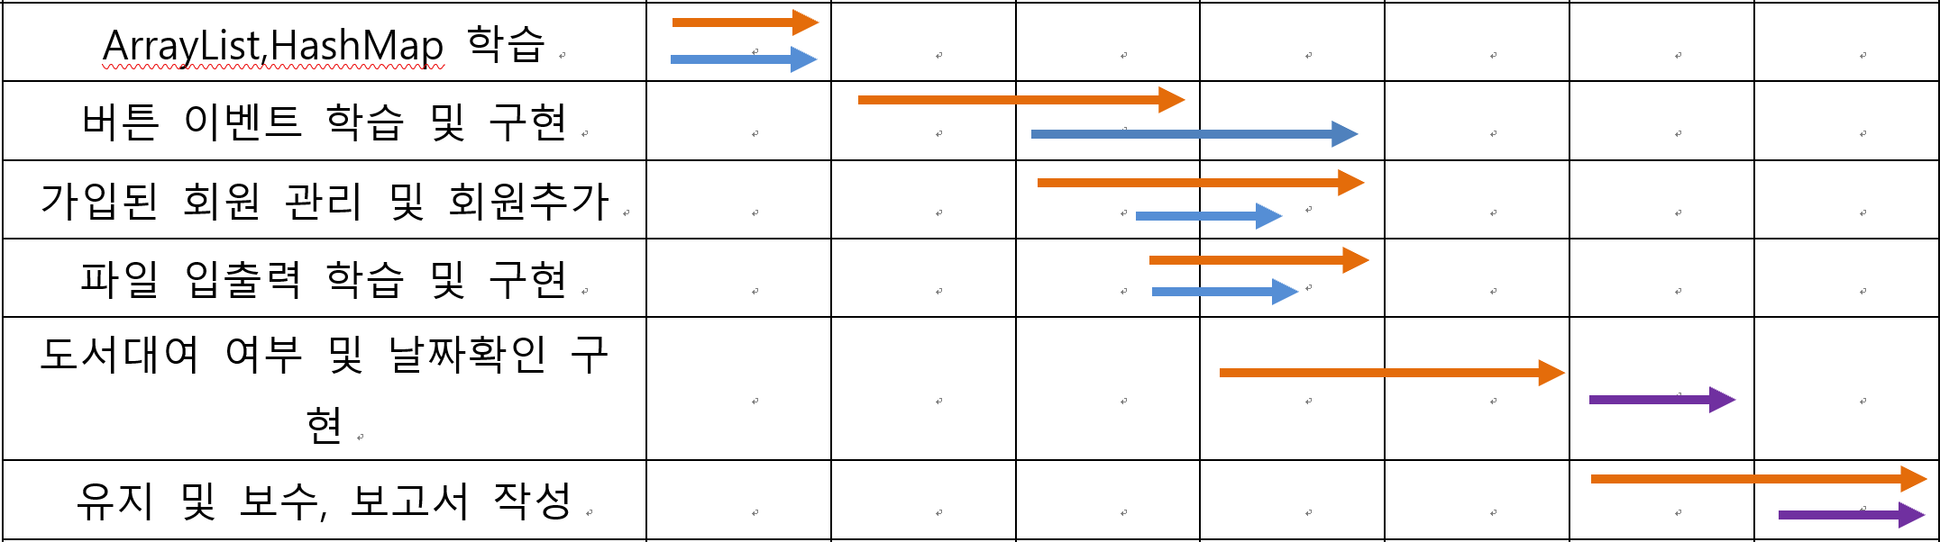
계획 〮 실제일정_홍영신

Slide 14
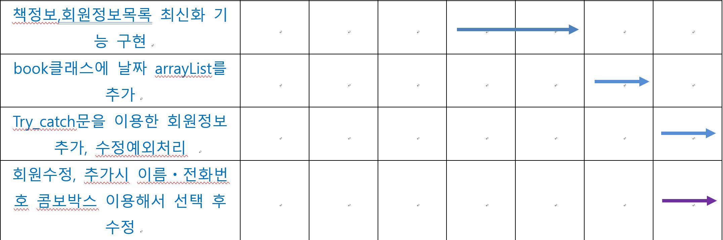
계획 〮 실제일정_홍영신

Slide 15
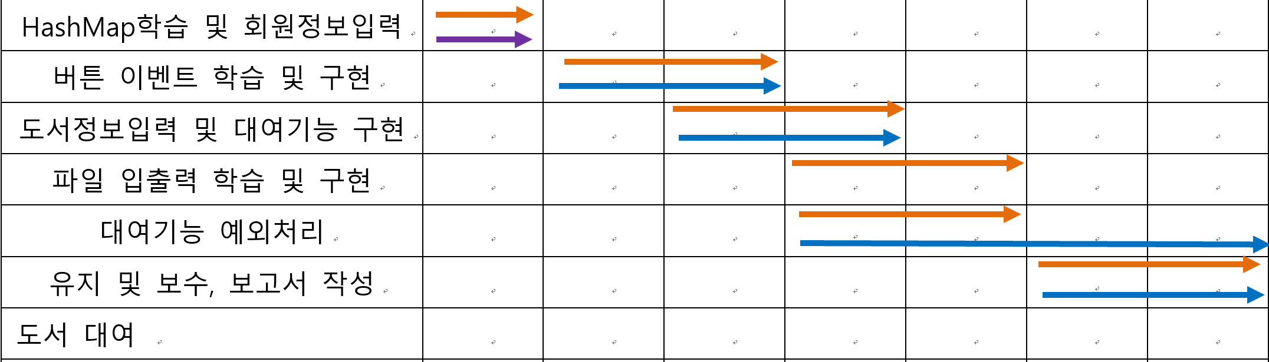
계획 〮 실제일정_전진영

Slide 16
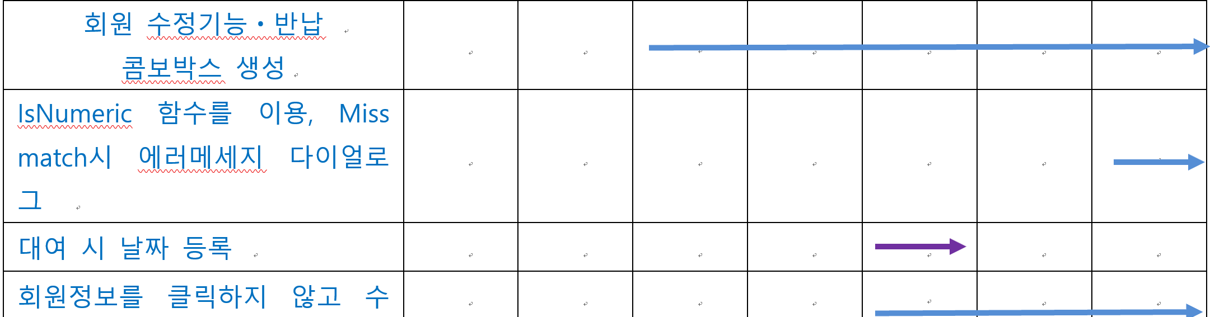
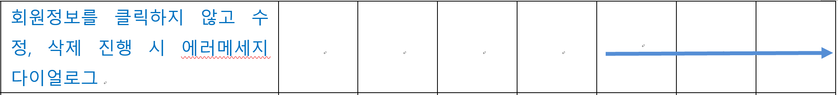
계획 〮 실제일정_전진영

Slide 17
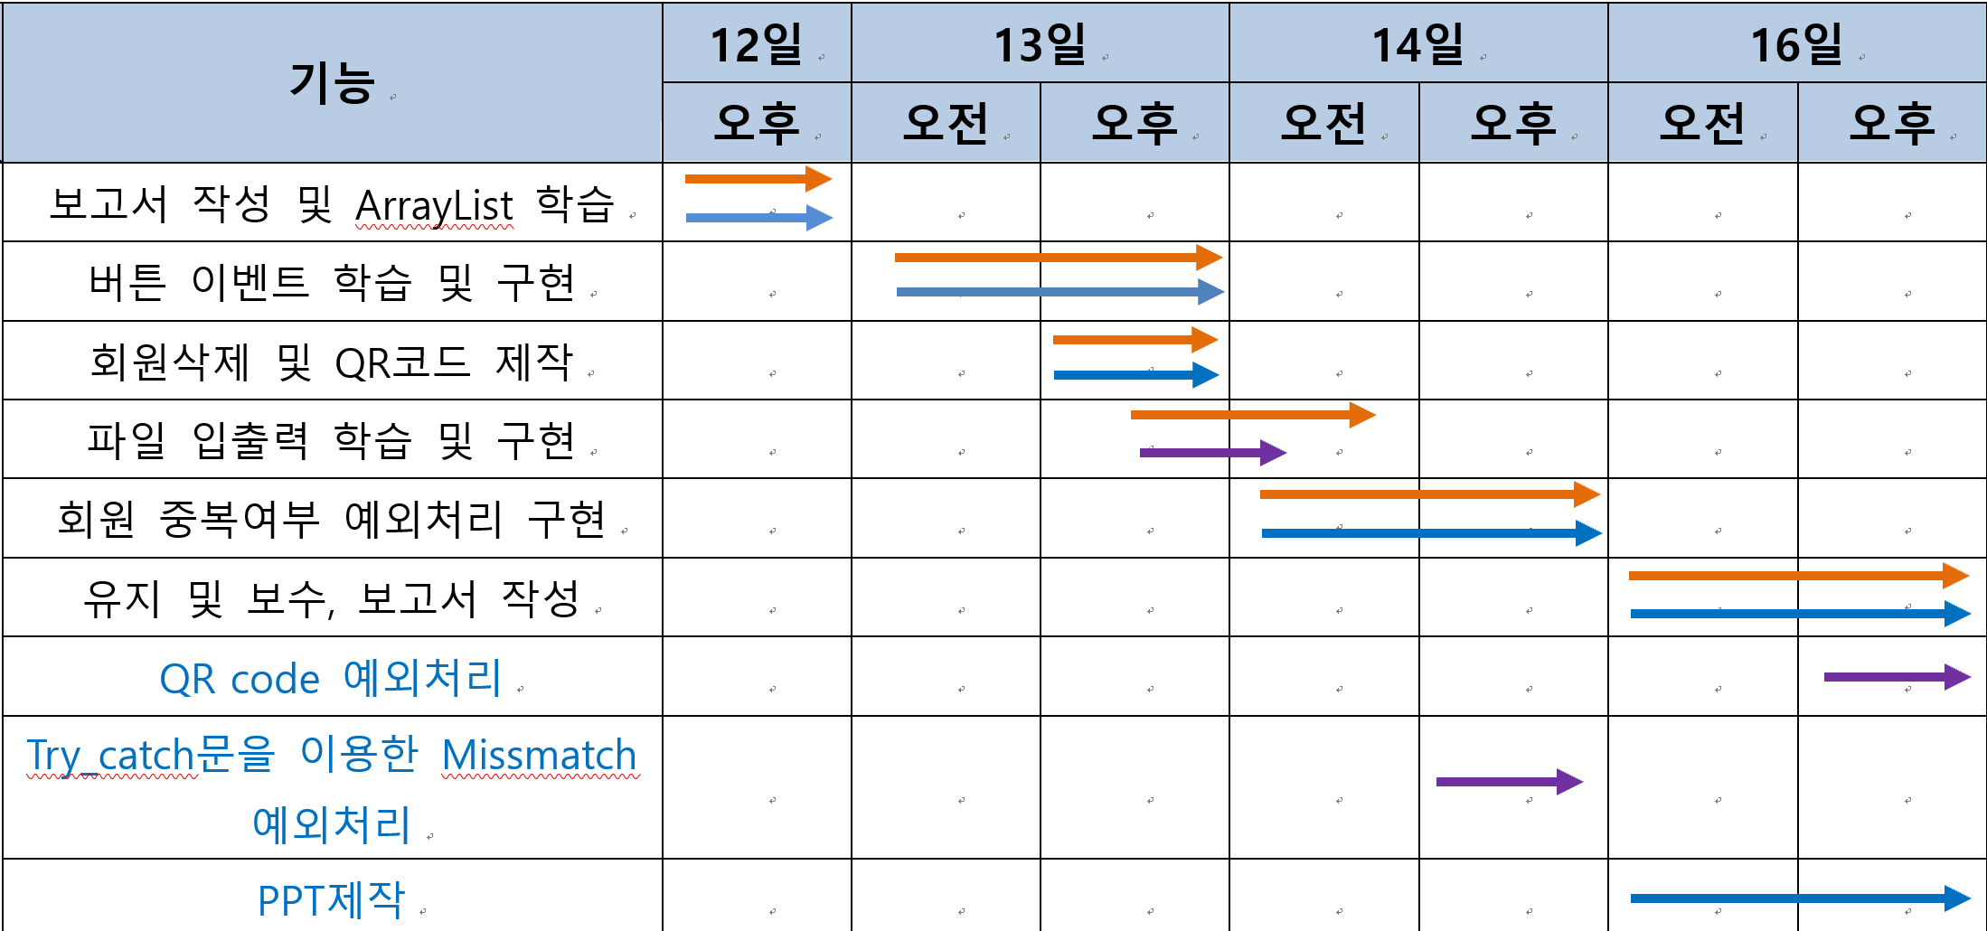
계획 〮 실제일정_이경현

Slide 18
감사합니다.

